Slide 1
Агентство Республики Казахстан по статистике
Итоги работы
Агентства РК по статистике
за 2012 год и задачи на 2013 год
в соответствии с рекомендациями
Мажилиса Парламента РК, данными 2 апреля 2012 года
на Правительственном часе
Астана, 2013

Slide 2
Агентство Республики Казахстан по статистике
Рекомендации Мажилиса Парламента РК:
1. Разработать комплекс мероприятий по совершенствованию структуры статистической информации, в том числе по видам экономической деятельности и группам основных показателей для создания рациональной системы классификации, обеспечивающей пользователям эффективный и удобный способ работы со статистическими данными.
2 аспекта
оптимизация структуры статистической информации
обеспечение доступности и удобства работы со статистической информацией

Slide 3
Агентство Республики Казахстан по статистике
1 аспект - оптимизация структуры статистической информации
пересмотрено 105 статистических форм в рамках формирования Плана статистических работ по основным отраслям статистики.
статистика труда и уровня жизни, цен, инноваций, регистров, транспорта и связи, промышленности, сельского хозяйства, торговли и услуг, туризма, экологии, струк-турная статистика, конъюнктурные обследования, социальная статистика
проведено 5 круглых столов с участием различных предприятий и организаций
обсуждение ряда статистических форм на предмет их упрощения и актуальности показателей в них
статистические формы прошли экспертизу в НЭП «Атамекен», получена научная антикоррупционная экспертиза
с учетом поручений в рамках Послания Президента РК и реализуемыми государственными и отраслевыми программами добавлено новых 12 статистических форм

Slide 4
Агентство Республики Казахстан по статистике
Проект Дорожной карты
по обеспечению синхронизации Системы государственного планирования с государственной статистикой
(Проект разработан Агентством и направлен на утверждение в КПМ)
Задача
определить: перечень документов СГП, индикаторов и показателей, подлежащих мониторингу, ответственные государственные органы за разработку показателей, разработку и утверждение методик по ним по согласованию с АС.
Будет способствовать
систематизации мониторинга статистических пока-зателей в соответствии с потребностями государства и общества

Slide 5
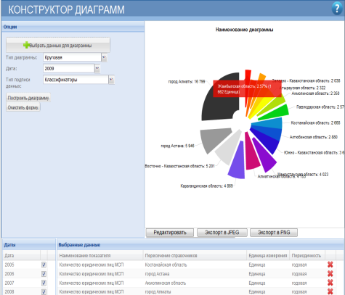
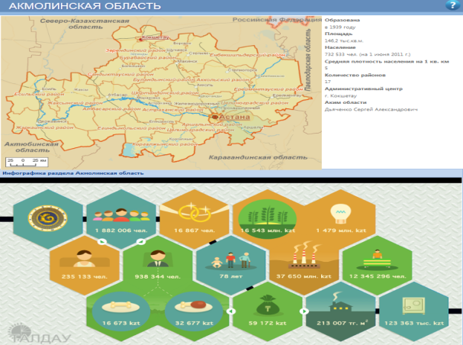
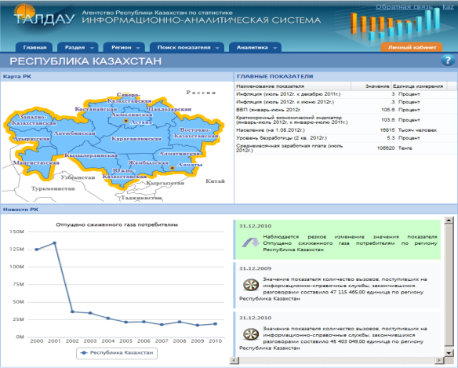
Агентство Республики Казахстан по статистике
2 аспект - обеспечение доступности и удобства работы со статистической информацией
Информационно-аналитическая система Талдау»
Удобный интерфейс для работы с Базой данных агрегированных показателей в динамике и в различных разрезах.
Преимущества:
доступность статистической информации всем пользователям в любое удобное для них время;
удобная система поиска показателей;
возможность построения таблиц, диаграмм, карт, графиков из необходимых показателей;
возможность каждого пользователя открыть свой Личный кабинет, который позволяет хранить и автоматически актуализировать статистическую информацию;
возможность проводить анализ статистических показателей.

Slide 6
Агентство Республики Казахстан по статистике
2. Продолжить работу по улучшению методологии расчетов, анализа и обработки статистических данных, полученных от государственных органов и респондентов, в целях обеспечения пользователей достоверной и актуальной информацией.
в 2012 году разработаны и пересмотрены 10 методик по расчетам в различных отраслях статистики
статистике животноводства, информационного общества, науки и инноваций, по учету услуг пенсионных фондов, налогов на продукты и импорт, по рождаемости и смертности и т.д.
в 2013 году запланирована разработка и пересмотр 11 методик
статистика туризма, занятости, индексов цен на рынке жилья, доходов и расходов домохозяйств и т.д.

Slide 7
Агентство Республики Казахстан по статистике
Проект: «КАЗСТАТ: Укрепление национальной статистической системы»
совместно со Всемирным Банком
Подписан контракт с консорциумом «ДЕСТАСИС» от 28.09.12 г.
(статофисы Германии, России, Словакии, Чехии, Финляндии и Южной Кореи)
Цель
Повышение эффективности статистической системы Казахстана
Задачи
Улучшение координации статистических работ между ГО
Внедрение передовых информационно-коммуникационных технологий
Повышение кадрового потенциала
Внедрение международных стандартов и методологий
Совершенствование работы с пользователями и респондентами
Ожидаемые
результаты
снижение количества отчетов до 15%;
сокращение времени затрачиваемого предприятиями на заполнение статистических форм на 40%;
Закон РК «О ратификации Соглашения о займе» подписан 27 декабря 2011 года

Slide 8
Агентство Республики Казахстан по статистике
Проект: «КАЗСТАТ: Укрепление национальной статистической системы»
совместно со Всемирным Банком
2012 год
22 февраля – постановление Правительства Республики Казахстан о создании межведомственной координационной рабочей группы по реализации проекта КАЗСТАТ: Проект по укреплению национальной статистической системы»;
12 июля – семинар по открытию проекта КАЗСТАТ: Проект по укреплению национальной статистической системы»;
28 сентября – подписан контракт с Федеральным статистическим офисом Германии (Дестатис) – главный партнер, а также в образованный ими консорциум вошли статистические офисы Кореи, Словакии, России, Чехии и Финляндии;
Октябрь-декабрь – первоначальные визиты международных консультантов консорциума.
2013 год
Февраль – утверждение совместного плана работы по проекту КАЗСТАТ с международным партнером и его реализация до 2016 года.
В рамках плана предусмотрено:
получение консультационных услуг от международных экспертов;
обучение и проведение тренингов в Казахстане;
изучение международного опыта за рубежом;
совершенствование статистических методик, вопросников, процессов разработки статистических показателей.

Slide 9
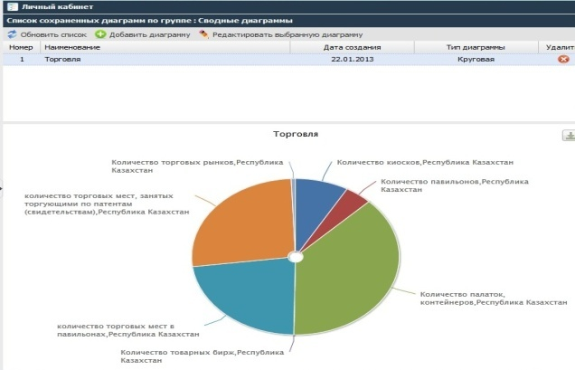
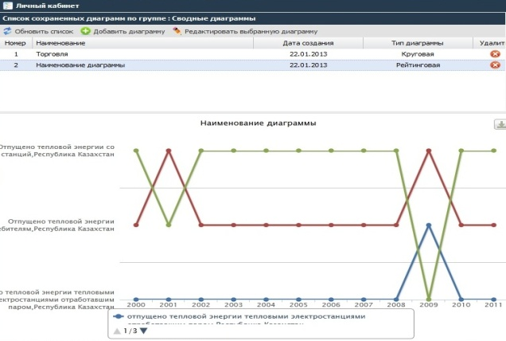
Агентство Республики Казахстан по статистике
3. Увеличить количество статистических показателей в информационно-аналитической системе «Талдау» и расширить сферу ее распространения во всех регионах республики для удовлетворения потребности населения, малого и среднего предпринимательства в доступной и своевременной статистической информации.
ИАС «Талдау»
Загружено 600 показателей в 2011 году.
Загружено дополнительно 1400 показателей в 2012 году в модернизированную версию ИАС «Талдау».
Модуль «Личный кабинет пользователя»
Возможности пользователя в Личном кабинете :
сохранение всех построенных и выбранных при просмотре системы графиков, карт, таблиц, классификаторов;
отслеживание обновлений данных по показателям, которые интересуют пользователя;
автоматическая актуализация построенных графиков, карт, таблиц.

Slide 10
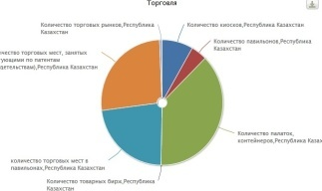
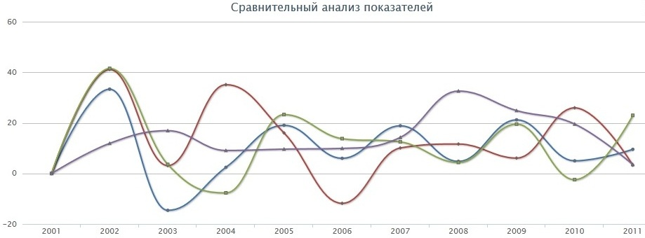
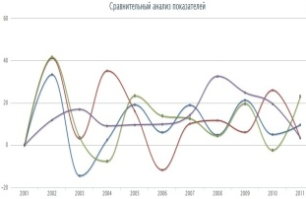
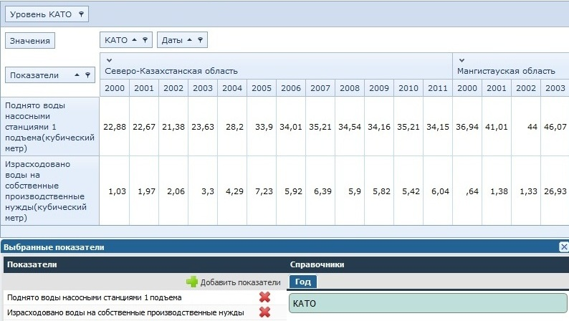
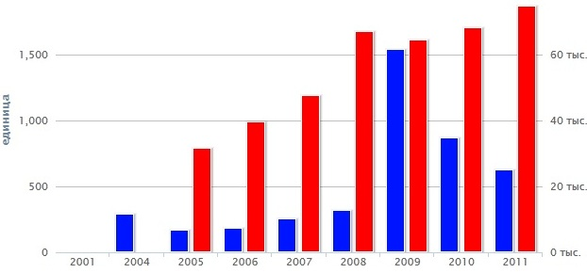
Агентство Республики Казахстан по статистике
ИАС «Талдау»
Модуль «Аналитика»
Улучшен сводный анализ показателей
Таблица позволяет пользователю:
просмотреть данные по показателям в различном представлении;
просмотреть данные по всем имеющимся классификаторам и справочникам;
возможность перехода на персональные страницы классификатора и показателя;
возможность редактирования таблицы;
сохранения интересующих данных в личном кабинете и экспорта в различных форматах.

Slide 11
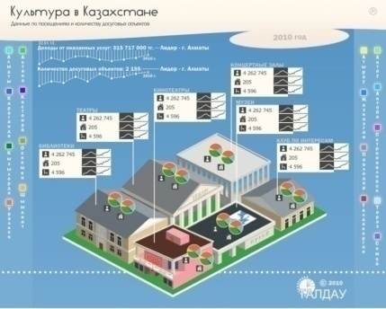
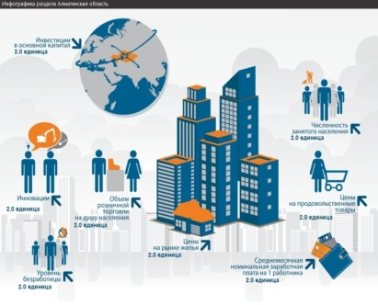
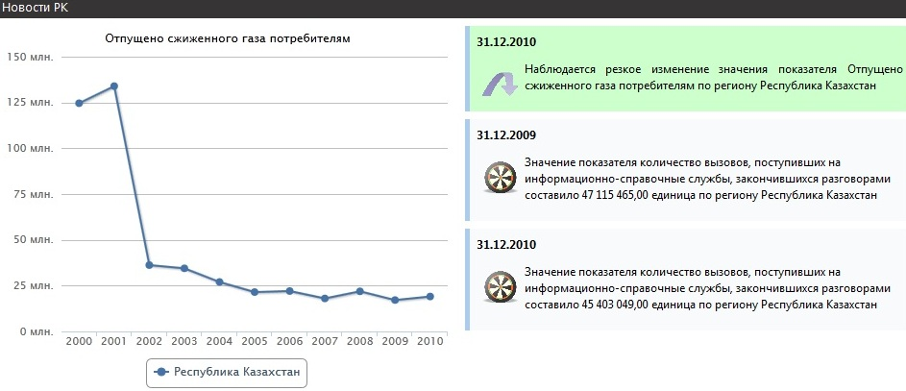
Агентство Республики Казахстан по статистике
ИАС «Талдау»
Модуль «Инфографика»
Возможность:
упрощение понимания и восприятия сложной информации, показателей, классификаторов пользователями;
отображение качественных свойств классификаторов и показателей;
представление пользователю статистических данных в интересном графическом виде по соответствующей тематике.
Модуль «Автоматические новости»
Возможность:
автоматический вывод сообщений об изменениях в регионах Республики по определенным статистическим показателям.

Slide 12
Агентство Республики Казахстан по статистике
4. Повысить качество и объективность статистической информации, предоставляемой органами государственной статистики, а также обеспечить надежность и защиту статистических данных, полученных от респондентов.
Схема ИС Агентства до 2011 года

Slide 13
Агентство Республики Казахстан по статистике
Схема ИС Агентства в результате проекта ИИС «е-Статистика»

Slide 14
Агентство Республики Казахстан по статистике
Нормы в законодательстве РК о конфиденциальности первичных данных
Закон РК «О государственной статистике» – обеспечение государственными органами, осуществляющими статистическую деятельность, конфиденциальности первичных данных, недопущение использования первичных статданных в иных целях, кроме производства статистической информации.
Кодекс РК об административных нарушениях – норма об ответственности в отношении должностных лиц за утрату, пропажу, передачу или иное незаконное разглашение первичной статистической информации и баз данных
Правила предоставления и использования в научных целях баз данных в деидентифицированном виде – предоставляются только юридическим лицам в научных целях, реализующим программу высшего и послевузовского образования

Slide 15
Агентство Республики Казахстан по статистике
5. Усилить взаимодействие между государственными органами по обмену и постоянной актуализации информации в целях исключения дублирующих статистических данных, а также дальнейшей интеграции для формирования единой информационно-аналитической системы «е-Статистика»
Осуществлена интеграция с 13 ИС других госорганов:
2009
1. ГБД «Юридические лица» МЮ;
2010
2. «Реестр налогоплательщиков и объектов налогообложения» НК МФ;
2011
3. ГБД «Физические лица» МЮ;
4. ИС ЗАГС МЮ;
5. ГБД «Регистр недвижимости» МЮ;
6. «Единая информационная система здравоохранения» МЗ;
7. ИС «Адресный регистр» МТК;
8. ИС «Обязательные пенсионные взносы» МТСЗН;
2012
9. ИС «e-Agriculture» МСХ;
10. ИС «Регистрационный пункт документирования и регистрации населения» Комитета регистрационной службы и оказания правовой помощи МВД;
11. ИС «Беркут» КНБ;
12. ИС «Единое национальное тестирование» МОН;
13. ИС «е-Минфин» МФ.

Slide 16
Агентство Республики Казахстан по статистике
Осуществляется электронное взаимодействие:
1. Интегрированная налоговая информационная система НК МФ;
2. ИС НК МФ;
3. ИС КТК МФ;
4. БД Автотранспортных средств МВД;
5. ИАС транспортных баз данных Комитета транспортного контроля МТК.
В 2013 планируется интеграция:
1. ИС «е-акимат» г.Астана;
2. ИС «е-акимат» г.Алматы;
3. ИС Счетного комитета; 4. ИС Комитета ДСиЖКХ; 5. Национальный шлюз Таможенного Союза для интеграционной информационной системы внешней и взаимной торговли Евразийской экономической комиссии.

Slide 17
Агентство Республики Казахстан по статистике
6. Принять меры по разработке и внедрению Единой методики ведомственных классификаций с целью унификации существующих и разрабатываемых государственными органами справочников, сборников, бюллетеней
Агентством разработан
проект Типовой методики ведения ведомственных классификаций
для государственных органов и Национального банка
Применение обеспечит:
систематизацию национальных и ведомственных классификаторов, номенклатур и справочников и исключение дублирования между ними;
упорядочение ведомственных классификаций, что приведет к сопоставимости информации, формируемой госорганами;
непрерывность динамических рядов;
создание централизованного хранилища нормативно-справочной информации;
ускорение интеграции информационных систем различных госорганов.
Утверждение планируется в апреле 2013 года
Разработка ведомственных классификаций госорганами – в июле 2013 года

Slide 18
Агентство Республики Казахстан по статистике
7. Предусмотреть проведение качественных статистических наблюдений и исследований, эффективно используя потенциал государственной статистики для дальнейшего совершенствования прогнозирования и планирования экономики
2 аспекта
качественное проведение статистических наблюдений
формирование статистики, отвечающей потребностям планирования и прогнозирования
Актуализация Статистического регистра хозяйствующих субъектов:
интеграция с ИС БД ЮЛ МЮ и Реестром налогоплательщиков и объектов налогообложения НК МФ
электронное взаимодействие с ИС
«Е-лицензирование» МТК;
Совершенствование статистической методологии
Реализация Дорожной карты по синхронизации системы госпланирования с госстатистикой
в рамках ГПФИИР ведется мониторинг
111 индикаторов и отраслевых программ в объеме порядка
200 статистических показателей

Slide 19
Агентство Республики Казахстан по статистике
8. Повысить ответственность уполномоченных государственных органов за информационно-статистическое сопровождение мероприятий и проведение статистических наблюдений и исследований
Усиление ответственности в части представления административных данных
1. Внесение изменений в статью 381-2 Кодекса РК «Об административ-ных правонарушениях» в рамках проекта Закона РК «О внесении изменений и дополнений в некоторые законодательные акты Республики Казахстан по вопросам регулирования зернового рынка» по увеличению размеров административных штрафов.
2. В рамках реализации Дорожной карты по синхронизации СГП с государственной статистикой – закрепление ответственных государственных органов за формирование каждого показателя по перечню индикаторов по документам системы государственного планирования.

Slide 20
Агентство Республики Казахстан по статистике
9. Обеспечить использование административных данных государственных органов при производстве статистической информации и проводить системную работу по сокращению количества форм статистических отчетов в целях снижения нагрузки на респондентов исследований
Основа для использования административных данных в статистическом производстве:
статья 16 Закона РК «О государственной статистике»;
интеграция с информационными системами других государственных органов.
Исполнение поручения Президента РК от 28 ноября т.г., данного на совещании с акимами по сокращению форм отчетности
разработаны критерии целесообразности форм адм.учета и отчетности;
совместно с АП РК пересмотрены формы МОН, МЗ, МТСЗН. Результат – рекомендо- вана 361 форма к сокращению, в том числе: МОН – 301, МЗ – 40, МТСЗН – 20 форм;
за последние три года Агентством были отменены 16 статформ общегосударственных статистических наблюдений.

Slide 21
Агентство Республики Казахстан по статистике
10. Разработать и внедрить программу по изучению и определению статистических данных по количеству самозанятого и безработного населения в разрезе каждого населенного пункта и района по всем регионам
во исполнение поручений Президента РК по «СОЦИАЛЬНОЙ МОДЕРНИЗАЦИИ КАЗАХСТАНА: Двадцать шагов к Обществу Всеобщего Труда»
разработана, согласована с МТСЗН, МЭРТ, МСХ и приказом Агентства утверждена
«Методика определения численности самостоятельно занятых, уровня их среднемесячных доходов и численности безработного населения в РК»
формирование стат. показателей согласно новой Методике Агентство начнет
с итогов за 1 квартал 2013 года
Цель - формирование структуры самостоятельно занятого населения, позволяющей определить категории лиц, которые необходимо вовлечь в продуктивную занятость, в том числе через механизмы Программы занятости - 2020, а так же для осуществления планирования дальнейших мероприятий по их формализации и вовлечению в систему пенсионного обеспечения и социального страхования

Slide 22
Агентство Республики Казахстан по статистике
Совершенствование проведения наблюдений
по занятости и безработице
В связи с ограниченностью финансирования обследуется в настоящее время
больше в
10 раз –
218 тыс. дом.хозяйств
необходимо обследовать
21 000 дом.
хозяйств
обеспечивается
репрезентативность на областном уровне
обеспечивается репрезентативность на уровне районов и городов

Slide 23
Агентство Республики Казахстан по статистике
БЛАГОДАРЮ ЗА
ВНИМАНИЕ!

